Slide 1
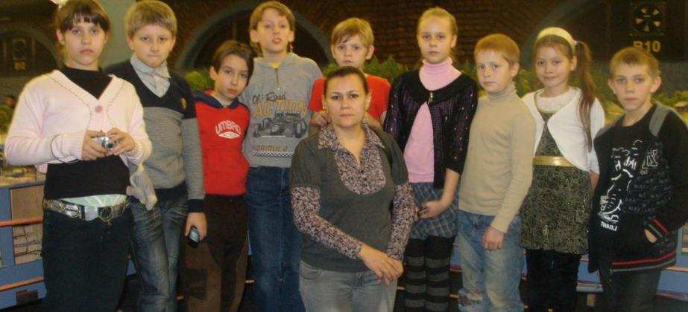
Отчет классного руководителя 4-Б класса Хайруллиной Ольги Петровны
ГБОУ №440 за || полугодие 2012г.

Slide 2
Направления воспитательной работы в классе
Воспитание гражданственности и патриотизма
Воспитание и формирование эстетических ценностей
Воспитание нравственных чувств и этического сознания
Воспитание самостоятельности и творческого подхода к учебному процессу
Воспитание любви и бережного отношения к окружающему миру.

Slide 3
Ученическое самоуправление в классе существуют сектора
Учебная часть
Творческая группа
Культура(поведение и внешний вид)
Окружающий мир
Здоровье и спорт

Slide 4
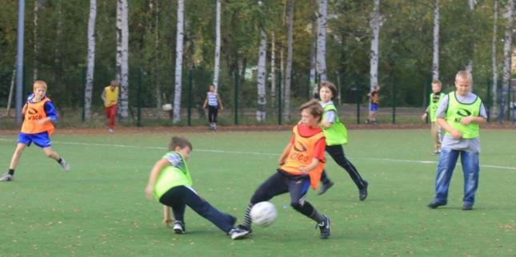
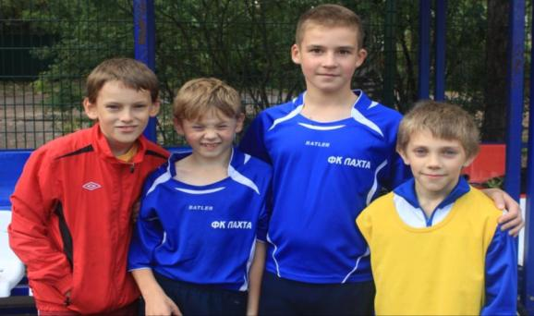
Со спортом дружить - здоровым быть!
Наши ребята не только дружат ,но и выигрывают для школы первые места!

Slide 5
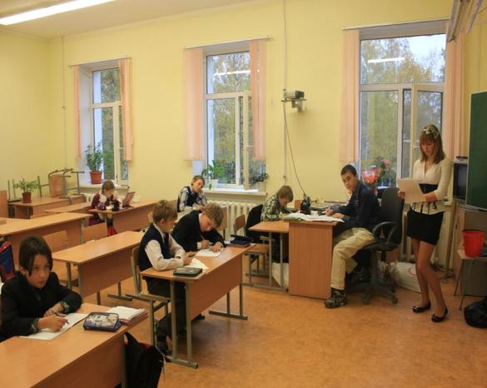
День учителя!

Slide 6
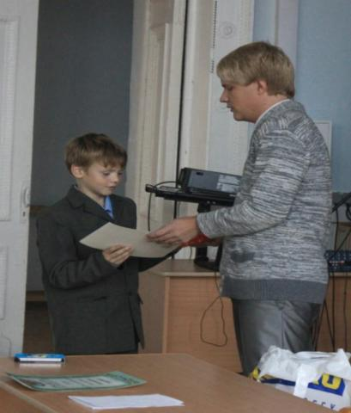
Правила дорожного движения-правила жизни

Slide 7
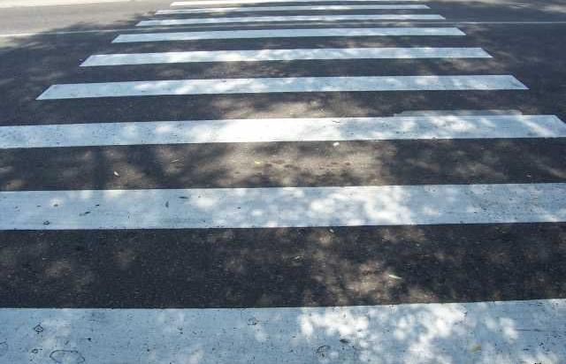
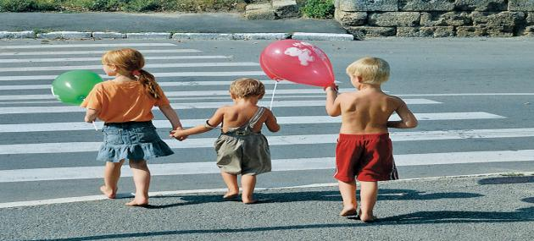
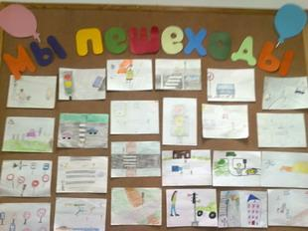
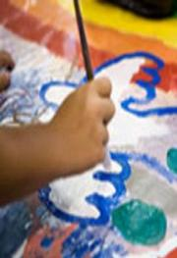

Slide 8
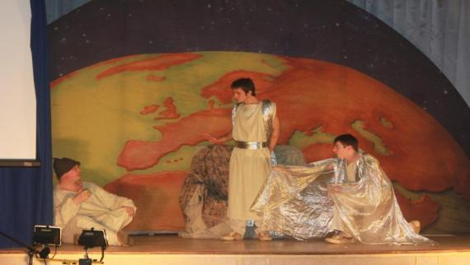
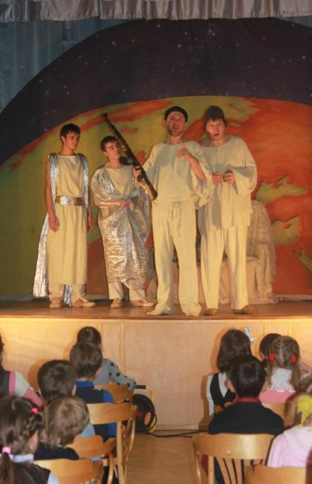
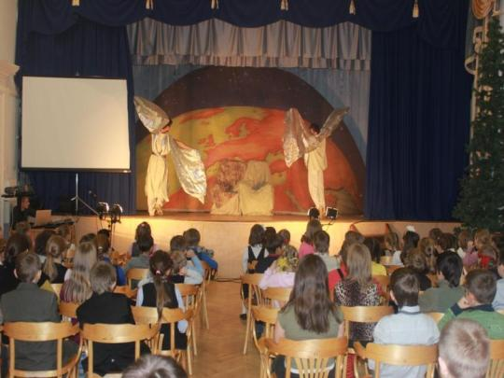
Дорогою добра

Slide 9
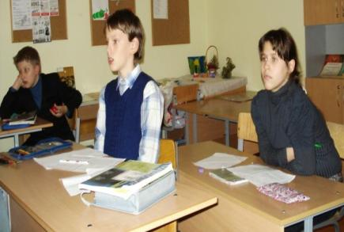
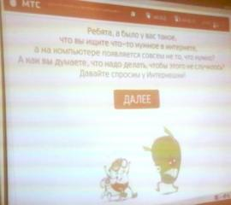
Безопасный интернет

Slide 10
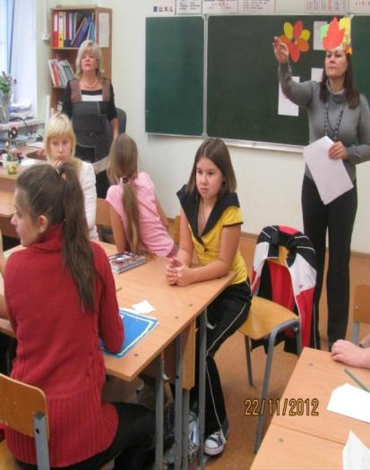
«Природа-это дом в котором мы живем»
Экологический КВН
«В гостях у лесной
царицы» между 4-А и 4-Б классами.
Цели и задачи межклассового мероприятия: формировать у детей понятие о толерантности;
- развивать представления о других людях на основе сопоставления себя с ними, выделения сходства и различий;
-воспитывать чувство уважения друг к другу;
- способствовать предупреждению детской агрессивности и жестокости в решении конфликтных ситуаций.

Slide 11
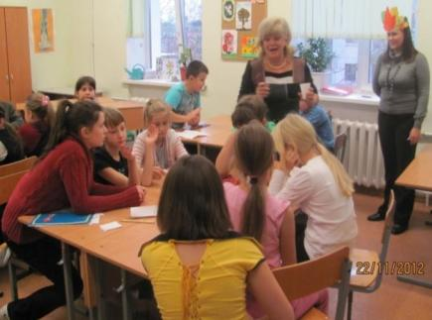
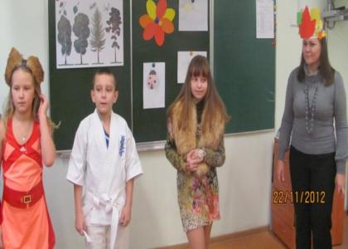
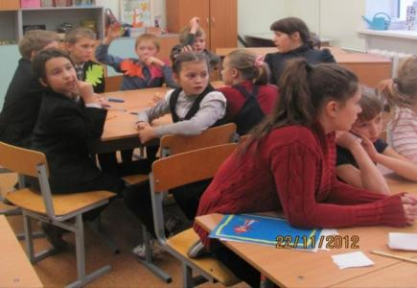

Slide 12
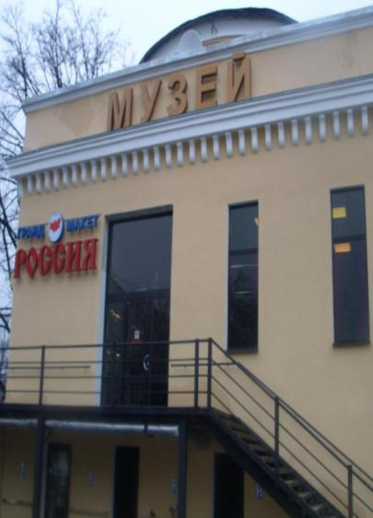
Ребятам удалось побывать в разных уголках России за один час!!! Как?
В этом нам помог
национальный шоу музей «Гранд Макет Россия»
«Визуальная культура» способствует развитию способностей восприятия зрительных образов, умений их анализировать, интерпретировать, оценивать, сопоставлять, представлять и создавать на этой основе индивидуальные художественные образы.

Slide 13
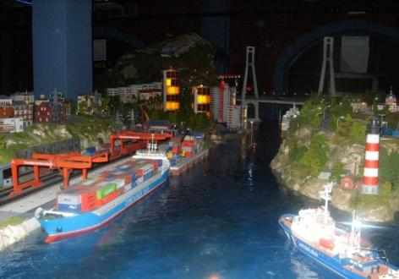
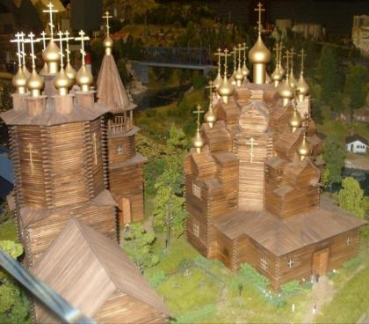
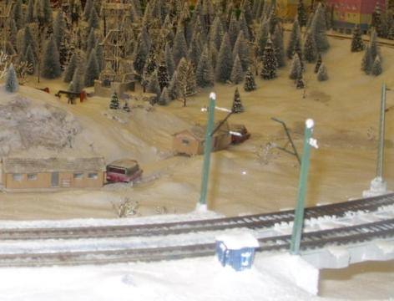
Россия

Slide 14
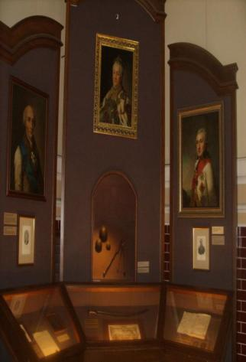
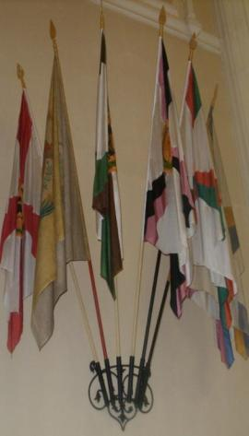
Экскурсия в государственный мемориальный музей А.В.Суворова

Slide 15
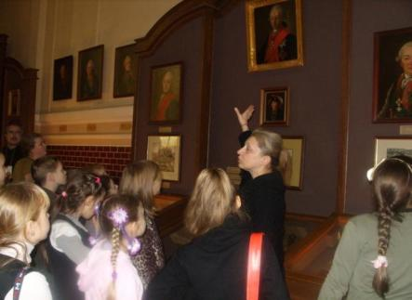
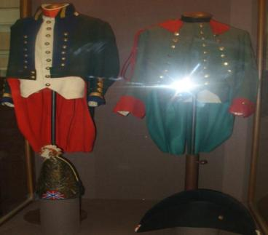
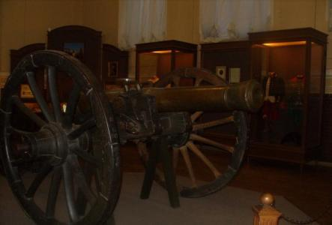
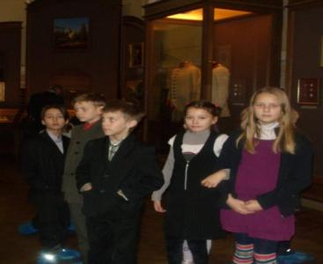

Slide 16
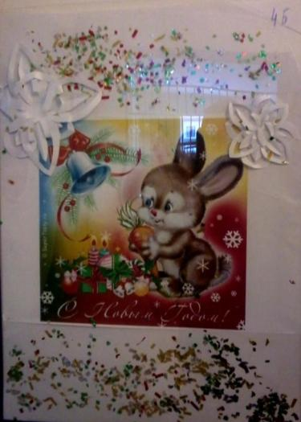
Новогодние поздравления!

Slide 17
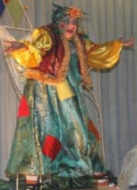
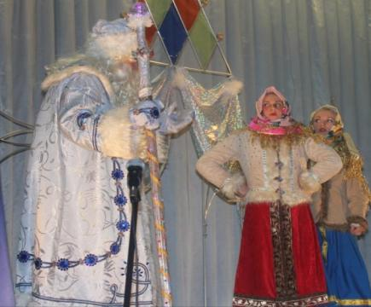
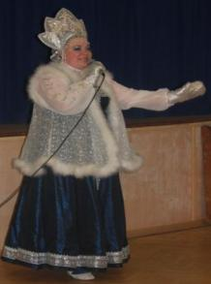
Дедушка Мороз подарки нам привез!

Slide 18
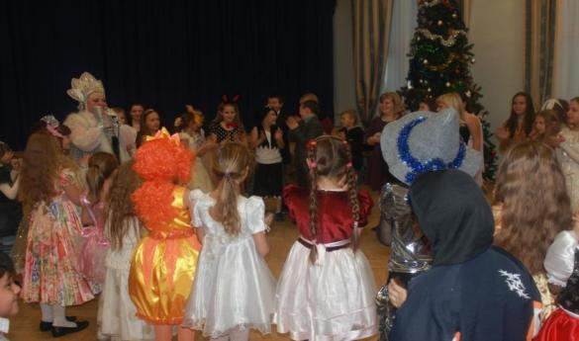
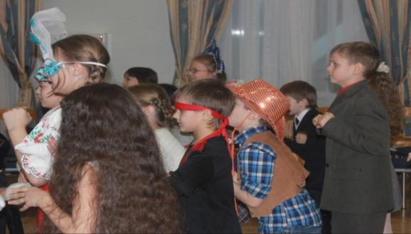
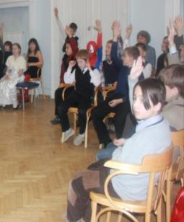

Slide 19
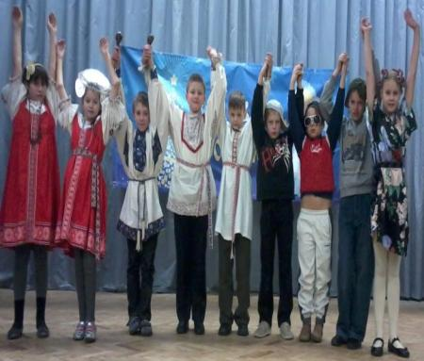
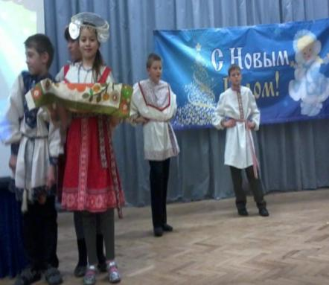
Воспитательный проект «В поисках Нового года»
Новогодние традиции разных стран.
4-Б класс представлял Россию.

Slide 20
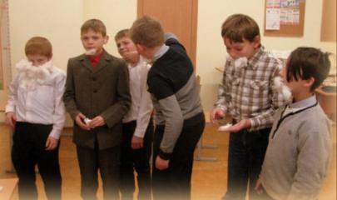
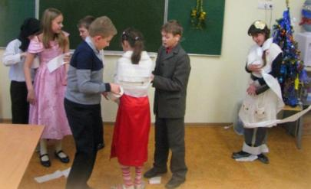
Шутки, конкурсы, веселье - так мы празднуем Новый год!!!

Slide 21
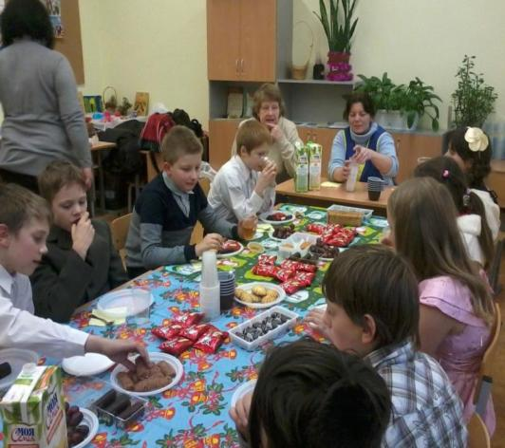
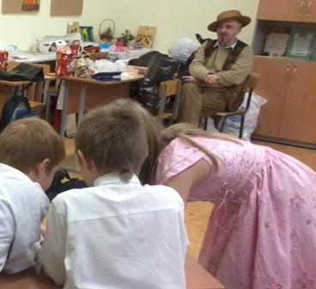
Родители с нами !

